Slide 1
R初心者講座第１１回
仮説検定

Slide 2
（水産資源管理分野での）統計解析入門
ばらつきのあるデータの扱い
統計的仮説検定
t検定
線形回帰
lmによる回帰係数・切片の推定
推定方法（最小二乗法・最尤法）
結果の妥当性チェック

Slide 3
標本（サンプル）から全体を推し測る
なにかしらデータを取得した場合、そこにはばらつきがつきもの。
ばらつきがあるデータ（サンプル）を前提に何か確からしいこと（全体像）を見出す。
データ取得の背景にある母集団に分散があり、サンプルにもばらつきが生じる。この下で母集団を推測。
データが生成される背後に何かしらメカニズム（個体群動態など）がある場合、データのばらつきはメカニズムに付随する誤差と観測時の誤差を反映する。この下で尤もらしいデータの説明する。

Slide 4
統計を使って見いだすこと
大きく分けて２つの物の見方
取得したデータは何かの仮説を支持するか？
想定した背後のメカニズムからいかに取得したデータを説明できるか、あるいは予測できるか。
仮説を支持するかどうか →統計的仮説検定
データ説明／予測できるか →統計モデリング

Slide 5
サンプリングに伴う誤差と母平均推定
母集団
同じ母集団から標本を取ってきてもサンプルごとにデータのばらつきは違う。
それでも標本平均を多数集めると、その平均は母平均に一致するようになる（大数の法則）。
標本平均を多数集めるとその分布は母平均を中心とした正規分布になる。
このような性質からサンプルの平均値から母集団の平均を推測することができる。
ランダムサンプリング
（サンプルサイズn）

Slide 6
点推定・区間推定・仮説検定
手にした標本から母集団の平均（母平均）を推定する。
標本平均そのものを母平均と推定する点推定
標本分散から母集団の分散（母分散）を推定して、標本平均から母平均がこの範囲にありそうと推定するのが区間推定
手にした標本の平均が仮説として仮定した母集団から得られる確率の大小で仮定の妥当性を考えるのが仮説検定。
母平均をココとしたときの上側2.5%点
母平均をココとしたときの下側2.5%点

Slide 7
統計的仮説検定
母集団はこういう性質じゃない？（例えば母平均はいくつじゃない？）という仮説を立てる。
仮定した母集団から得られたデータが発生する確率を求め、これがあまりに低い場合、仮説が違うのでは？とする。
本来言いたいことの裏返しを仮説とし（帰無仮説という）これを棄却する。
例えば平均が０ではないよと言いたいときに、平均が０と仮定して、その条件のもとでサンプルの平均値が得られる確率が低ければ、平均が０は違う→母集団の平均値は０ではないという。

Slide 8
数量データの２群間で母平均に差があるか？
t検定；2群間母平均の差が統計的に有意なものかを検定。
母平均の差がない(0)ことを帰無仮説とし、得られた2群のサンプル平均の差が得られる確率は？
Rでは関数 t.test を使えばすぐ。
中心を０としたt分布
例えば得られたサンプルのt値が４である場合、両側t検定では
絶対値で4より大きい部分の面積（青塗）が知りたい確率(p値)

Slide 9
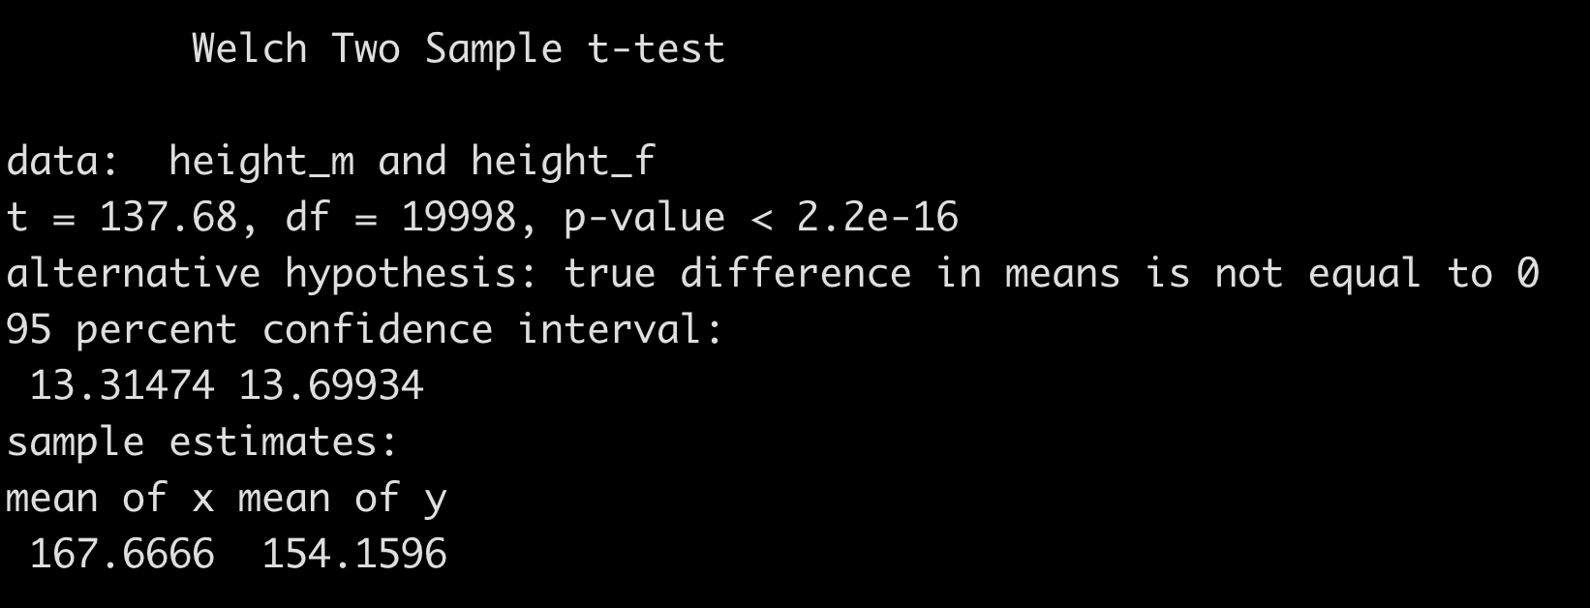
t.testを実行&結果の保存
第9回で作成した男女の身長データで検定！
t.test(height_m, height_f)
結果を見てみる。
帰無仮説
t値
p値
結果をオブジェクトとして格納する。
res_t_test <- t.test(height_m, height_f)

Slide 10
t検定いろいろ
２群間のデータに対応があるか？
対応あり；１標本データ → オプション paired =T
対応なし；２標本データ デフォルト（明示的には paired=F)
２群それぞれの母集団の分散（母分散）は等しいか？
等分散 → オプション var.equal = T
分散未知 → デフォルト（明示的には var.equal=F)でウェルチのt検定
オプション何もなしで検定すると、ウェルチのt検定となる。（自由度をチェックすると整数になっていない）

Slide 11
変数間の関係を見る場合
単純に２変数の関係に注目し、ある変数（説明変数）からもう一方の変数（目的変数・応答変数）を説明・予測する場合。
→回帰分析

